Slide 1
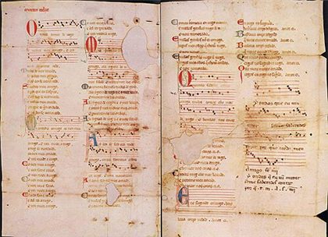
PORTUGUÊS, 1.º ANO, MÓDULO 1, LIÇÃO M1-F01, UNIDADE 1
EPI
1
A língua que se canta
Mais de mil e seiscentas cantigas chegaram até nós. A música, quase toda, perdeu-se. O que é que isso nos rouba?
Pergaminho Vindel: cantigas de Martim Codax. Domínio público
lê, faz, leva
Lição M1-F01, A língua que se canta
1

Slide 2
A PALAVRA DO MÓDULO, «VOZ»
EPI
De quem é a tua voz quando escreves?
Lição M1-F01, A língua que se canta
2

Slide 3
ABRIR, CINCO MINUTOS
EPI
Quem fala, e quem nunca chega a falar?
Lição M1-F01, A língua que se canta
3

Slide 4
LER
EPI
A língua que se canta
Sobretudo nos séculos XIII e XIV, trovadores e jograis compuseram em galego-português cerca de 1680 cantigas profanas, de perto de 187 autores. Chegaram até nós em três grandes cancioneiros (coletâneas manuscritas): o da Ajuda, o da Biblioteca Nacional e o da Vaticana. Era poesia para ser cantada.
Da música quase nada sobreviveu: só dois pergaminhos guardam melodias, o Pergaminho Vindel (cantigas de Martim Codax) e o Pergaminho Sharrer (cantigas de D. Dinis). O trovador era um poeta de origem nobre, que criava o texto e a música; o jogral, de origem humilde, era pago para cantar e tocar; o segrel, da pequena nobreza, interpretava as suas próprias composições.
Lição M1-F01, A língua que se canta
4

Slide 5
O ESSENCIAL
EPI
Três coisas a fixar
1
Entre os séculos XIII e XIV, trovadores e jograis compuseram em galego-português cerca de 1680 cantigas, guardadas em três cancioneiros.
2
Era poesia para ser cantada; da música quase nada chegou até nós, só dois pergaminhos.
3
Três géneros: a cantiga de amigo (fala uma rapariga), a cantiga de amor (fala o trovador à senhora) e o escárnio e maldizer (troça).
Lição M1-F01, A língua que se canta
5

Slide 6
VER, E COMPLETAR NO CADERNO
EPI
Preenche o que já sabes de cada género
 | CANTIGA DE AMIGO | CANTIGA DE AMOR | ESCÁRNIO E MALDIZER
Quem fala
A quem se dirige
Espaço mais frequente
Tema
Marcas de forma
Lição M1-F01, A língua que se canta
6

Slide 7
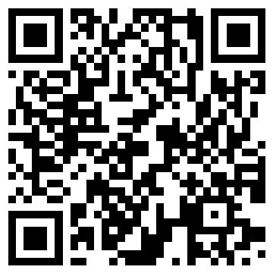
ANTES DE COMEÇAR
EPI
Como se faz cada exercício
1
Cada cartão tem um «?» no topo: abre um vídeo curto que mostra como se responde
2
Na página «Como se faz» estão todos os vídeos
3
Vê o do primeiro cartão antes de começares
pedrohfernandes-klk.github.io/​pt/​como/​
Lição M1-F01, A língua que se canta
7

Slide 8
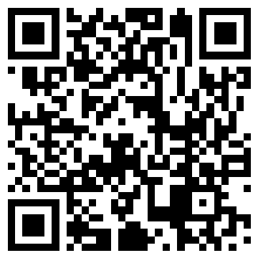
AGORA NO TELEMÓVEL, QUINZE MINUTOS
EPI
Abre a lição no telemóvel
1
Lê e responde aos cartões, um de cada vez
2
No fim, o cartão extra: «Cancioneiro da Ajuda»
3
O percurso marca a lição como feita
pedrohfernandes-klk.github.io/​pt/​m1/​licao-m1-f01/​
Lição M1-F01, A língua que se canta
8

Slide 9
PAUSA: CARTÕES NO TELEMÓVEL
EPI
Três minutos, com placar
1
Na lição, toca em «Sala» e escreve o código do ecrã e uma alcunha
2
Faz os cartões que o ecrã indica
3
Quando acabares, olha para o placar
pedrohfernandes-klk.github.io/​pt/​m1/​licao-m1-f01/​
Lição M1-F01, A língua que se canta
9

Slide 10
SÍNTESE
EPI
Para fixar
1
Entre os três cancioneiros e os dois pergaminhos fica a diferença entre o que se lê e o que se ouvia: o texto chegou, a música quase não.
2
Trovador, jogral e segrel não são a mesma coisa: quem cria texto e música, quem é pago para cantar, quem interpreta o que é seu.
3
A Arte de Trovar e o quadro dos géneros dão-te os termos para o resto do módulo: donzela, senhora, troça; paralelismo, mestria, palavras cobertas.
Lição M1-F01, A língua que se canta
10

Slide 11
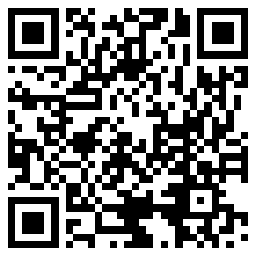
ATÉ À PRÓXIMA AULA
EPI
No telemóvel ou no PC da escola
1
Termina o baralho da lição M1-F01 e o cartão extra
2
Espreita a lição seguinte, «Cercada pelas ondas»
3
Antes de sair: foto do caderno para o portefólio
pedrohfernandes-klk.github.io/​pt/​m1/​
Lição M1-F01, A língua que se canta
11

